Slide 1
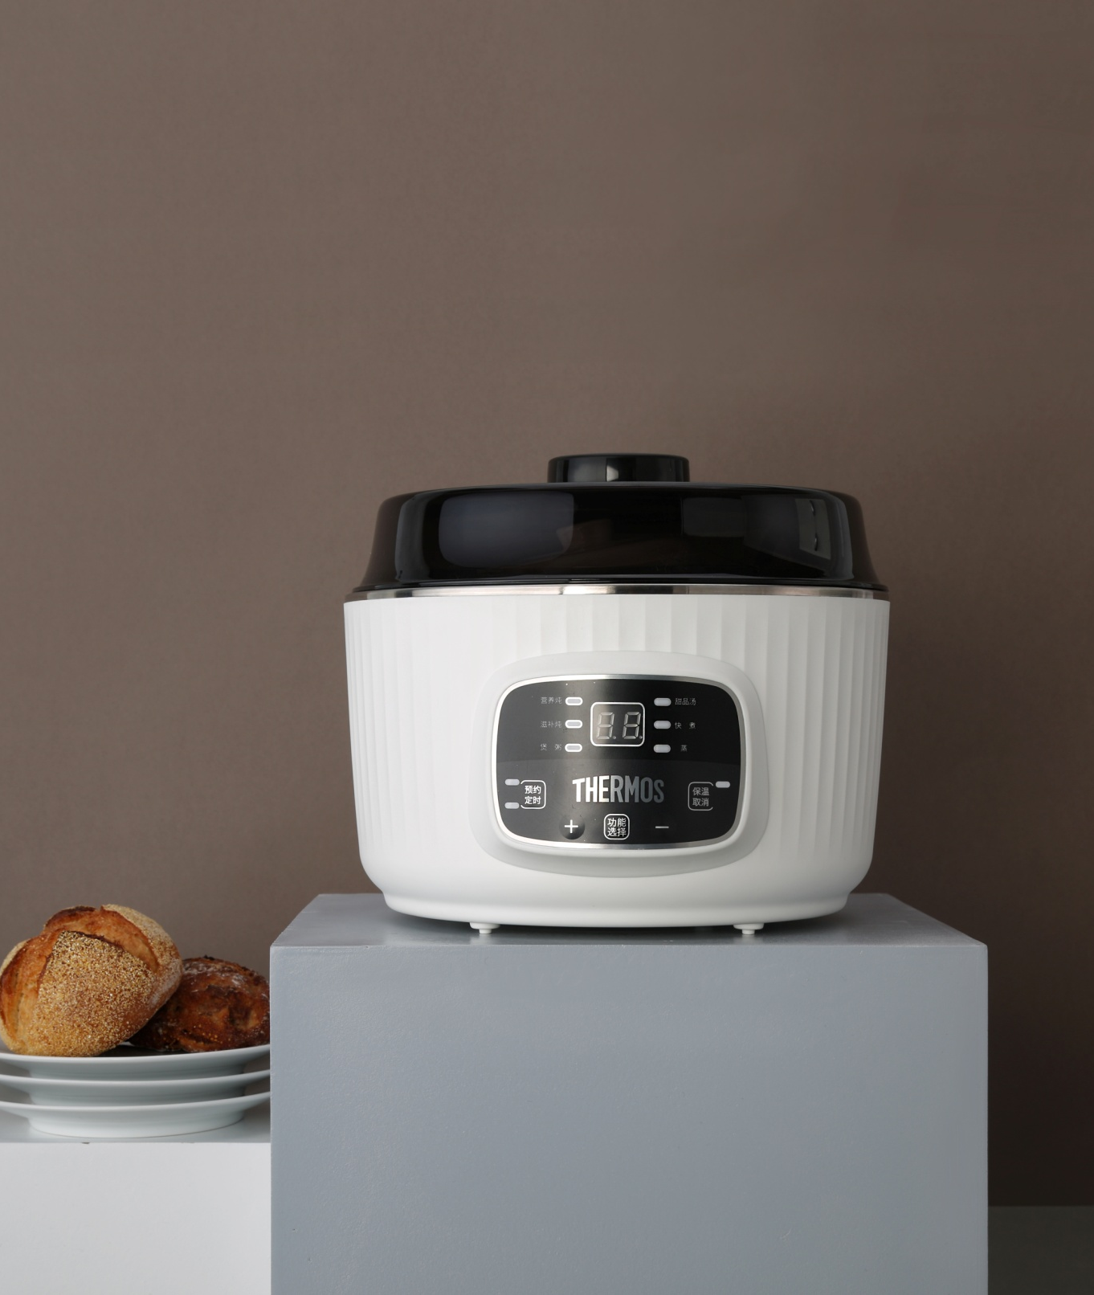


微电脑隔水电炖锅
EHA-4481E
市场参考价：1089.00
批发价：390.00
容量：大内胆1.8L，小内胆0.6L
额定电压：220V~50Hz
额定功率：400W
装箱数：2台
包装尺寸：266×266×360mm
包装方式：彩箱
1、选用优质陶瓷内锅，煲炖食物更加营养、健康；
2、隔水煲炖，不粘不焦，有效锁住食物营养成分；
3、多陶瓷内锅组合，可同时炖煮不同食物，不用分次炖煮；
4、特设预约/定时功能，时间设置任您掌控；
5、多重安全保护装置，确保产品使用安全；

